Slide 1


إلى من أقفلت الأبواب أمامه ..
أستغفر الله العظيم وأتوب أليه ..

Slide 2



Slide 3
هل تعلم أن الأستغفار مفتاح لأكثر من 40 قفل
سواء كان فضل أو فائده ..
يرضي الرحمن ..
يطرد الشيطان ..
يزيل الهم والغم ..
يجلب السرور ..
ينور الوجه ..
يجلب الرزق ..
يورث محبة الله للعبد ..
يورث محبة العبد لله , بمراقبته ,ومعرفته , والرجوع إليه ,والقرب منه ..
يورث ذكر الله للذاكر ..
10.يحيي القلب ..

Slide 4
يزيل الوحشة بين العبد وربه ..
يحط السيئات ..
ينفع صاحبه عند الشدائد ..
سبب لتنزيل السكينة , وغشيان الرحمة , وحفوف الملائكة ..
فيه شغل من النميمة , والغيبة , والفحش من القول ..
يؤمن من الحسرة يوم القيامة ..
أنه مع البكاء في الخلوة سبب لإظلال الله للعبد يوم القيامة تحت ظل عرشه ..
الذكر أمان من نسيان الله ..
أنه أمان من النفاق ..
10.أنه من أيسر العبادات و أقلها مشقه ومع ذلك يعادل عتق الرقاب ..

Slide 5
أنه غراس الجنة ..
يغني القلب ويسد حاجته ..
يجمع على القلب ما تفرق من إرادته وعزومه ..
يفرق عليه ما اجتمع من هموم ,غموم ,حسرات ..
يفرق عليه ما اجتمع على حربه من جند الشيطان ..
يقرب من الآخره ,ويباعد من الدنيا ..
الذكر رأس الشكر ,فما شكر من لم يذكره ..
أكرم الخلق على الله من لا يزال لسانه رطباً من ذكر الله ..
الذكر يذيب قسوة القلب ..
10.جميع الأعمال ما شرعت ألى لأقامة ذكر الله ..

Slide 6
يباهي الله عز وجل بالذاكرين ملائكته ..
يسهل الصعاب , ييسر الأمور ..
يخفف المشاق ..
يجلب بركة الوقت ..
للذكر تأثير عجيب في حصول الأمن ,فليس للخائف اللذي أشتد خوفه أنفع من الذكر ..
سبب للنصر على الأعداء ..
سبب لقوة القلب ..
الجبال والقفار تباهي وتبشر بمن يذكر الله عليها ..
دوام الذكر تشهد له الطرق , البيت , الحضر ,السفر ,والبقاع يوم القيامة ..
10.للذكر من بين الأعمال لذة لا يعدلها لذة ..

Slide 7


أدله من القرآن والسنه ..

Slide 8


Slide 9



Slide 10



Slide 11



Slide 12



Slide 13
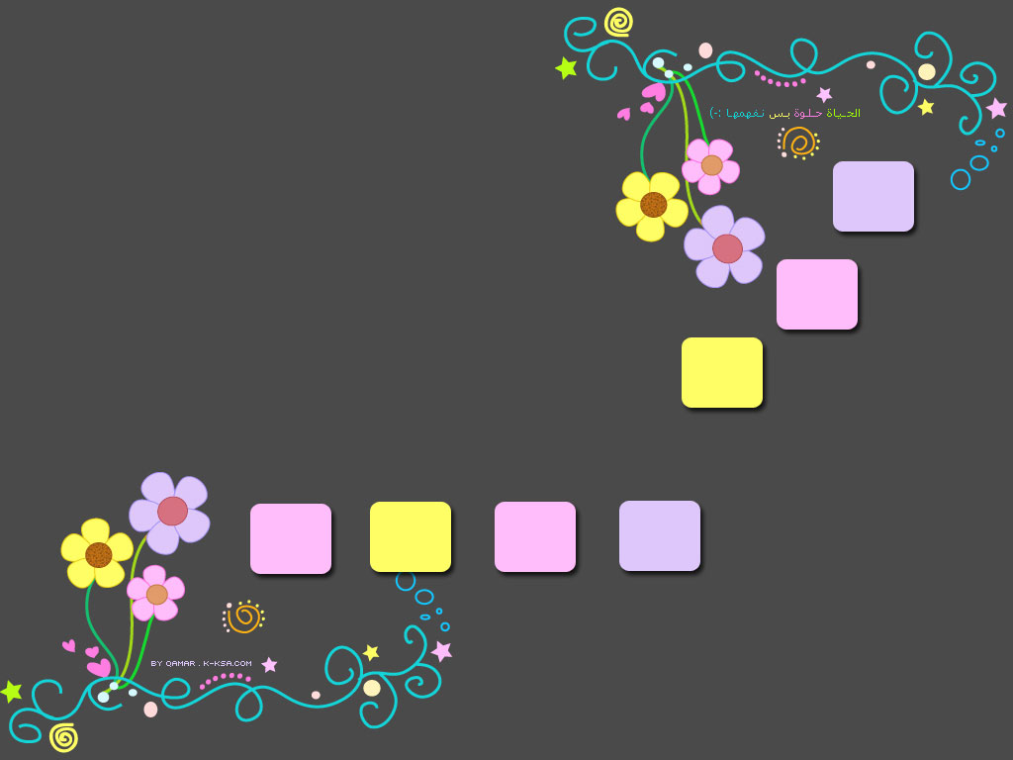


Slide 14


صيغ الأستغفار ..

Slide 15


Slide 16
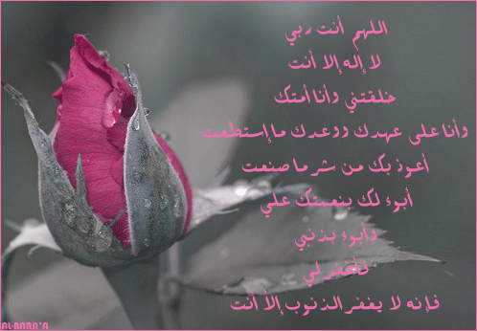

Slide 17



Slide 18


Slide 19
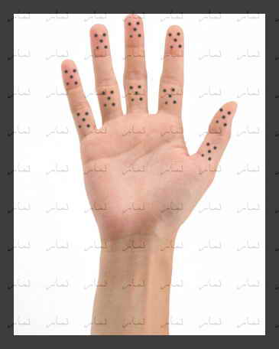
طرق الأستغفار باليد ..
يستحسن الأستغفار والتسبيح باليد لأنها ستشهد لك بأذن الله ..
أنظر ..
عدد النقاط = 50
مرتين = 100

Slide 20
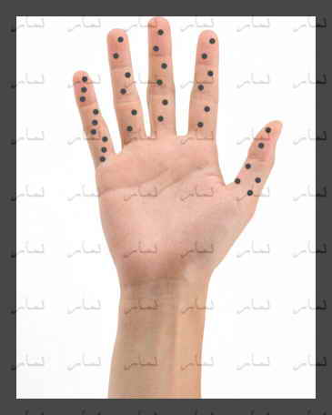
عدد النقاط = 50
مرتين = 100

Slide 21
طريقة أخرى ..
أن تجعل أصابع اليد اليمنى آحاد .. بمعنى ,1,2,3...
واليد اليسرى عشرات .. 10,20,30,...
عند أكتمال عد عشرة أفراد باليد اليمنى أكون أكملت عشرة
باليد اليسرى ..
وهاكذا ألى أكتمال 100

Slide 22


أياك وأن تقول ليس لدي وقت ..

Slide 23


Slide 24
أجعل الأستغفار ملازمك في كل مكان وزمان
أستغفر .. في طريقك لمدرستك , وظيفتك , منزلك ..
أستغفر .. في أنتظارك لموعد مع صديق , أو دكتور ..
أستغفر .. أن كنت بالمسجد , أو السوق , أو المشفى ..
أستغفر ..
أستغفر ..
أستغفر ..
والله لن تندم وسترى كيف يتغير مجرى حياتك للأفضل..

Slide 25
